Slide 1
HeapSort
Equipe:
Gabriel Gomes dos Santos
Wesley Moreira Nobre

Slide 2
V[0] ≤ V[1] ≤ … V[n]
Esse algoritmo rearranja os elementos de um vetor v[0 . . n] de modo que eles fiquem em ordem crescente, ou seja, de modo que tenhamos v[0] ≤ v[1] ≤ . . . ≤ v[n].
O algoritmo, conhecido como HeapSort, foi descoberto por J.W.J. Williams em 1964.
Indices | 0 | 1 | 2 | 3 | 4 | 5 | 6 | 7
Valores | 7 | 16 | 29 | 56 | 60 | 73 | 74 | 79

Slide 3

Heap-Sort
Ordem
O algoritmo tem duas fases: a primeira transforma o vetor em heap e a segunda (sort) rearranja o heap em ordem crescente.

Slide 4
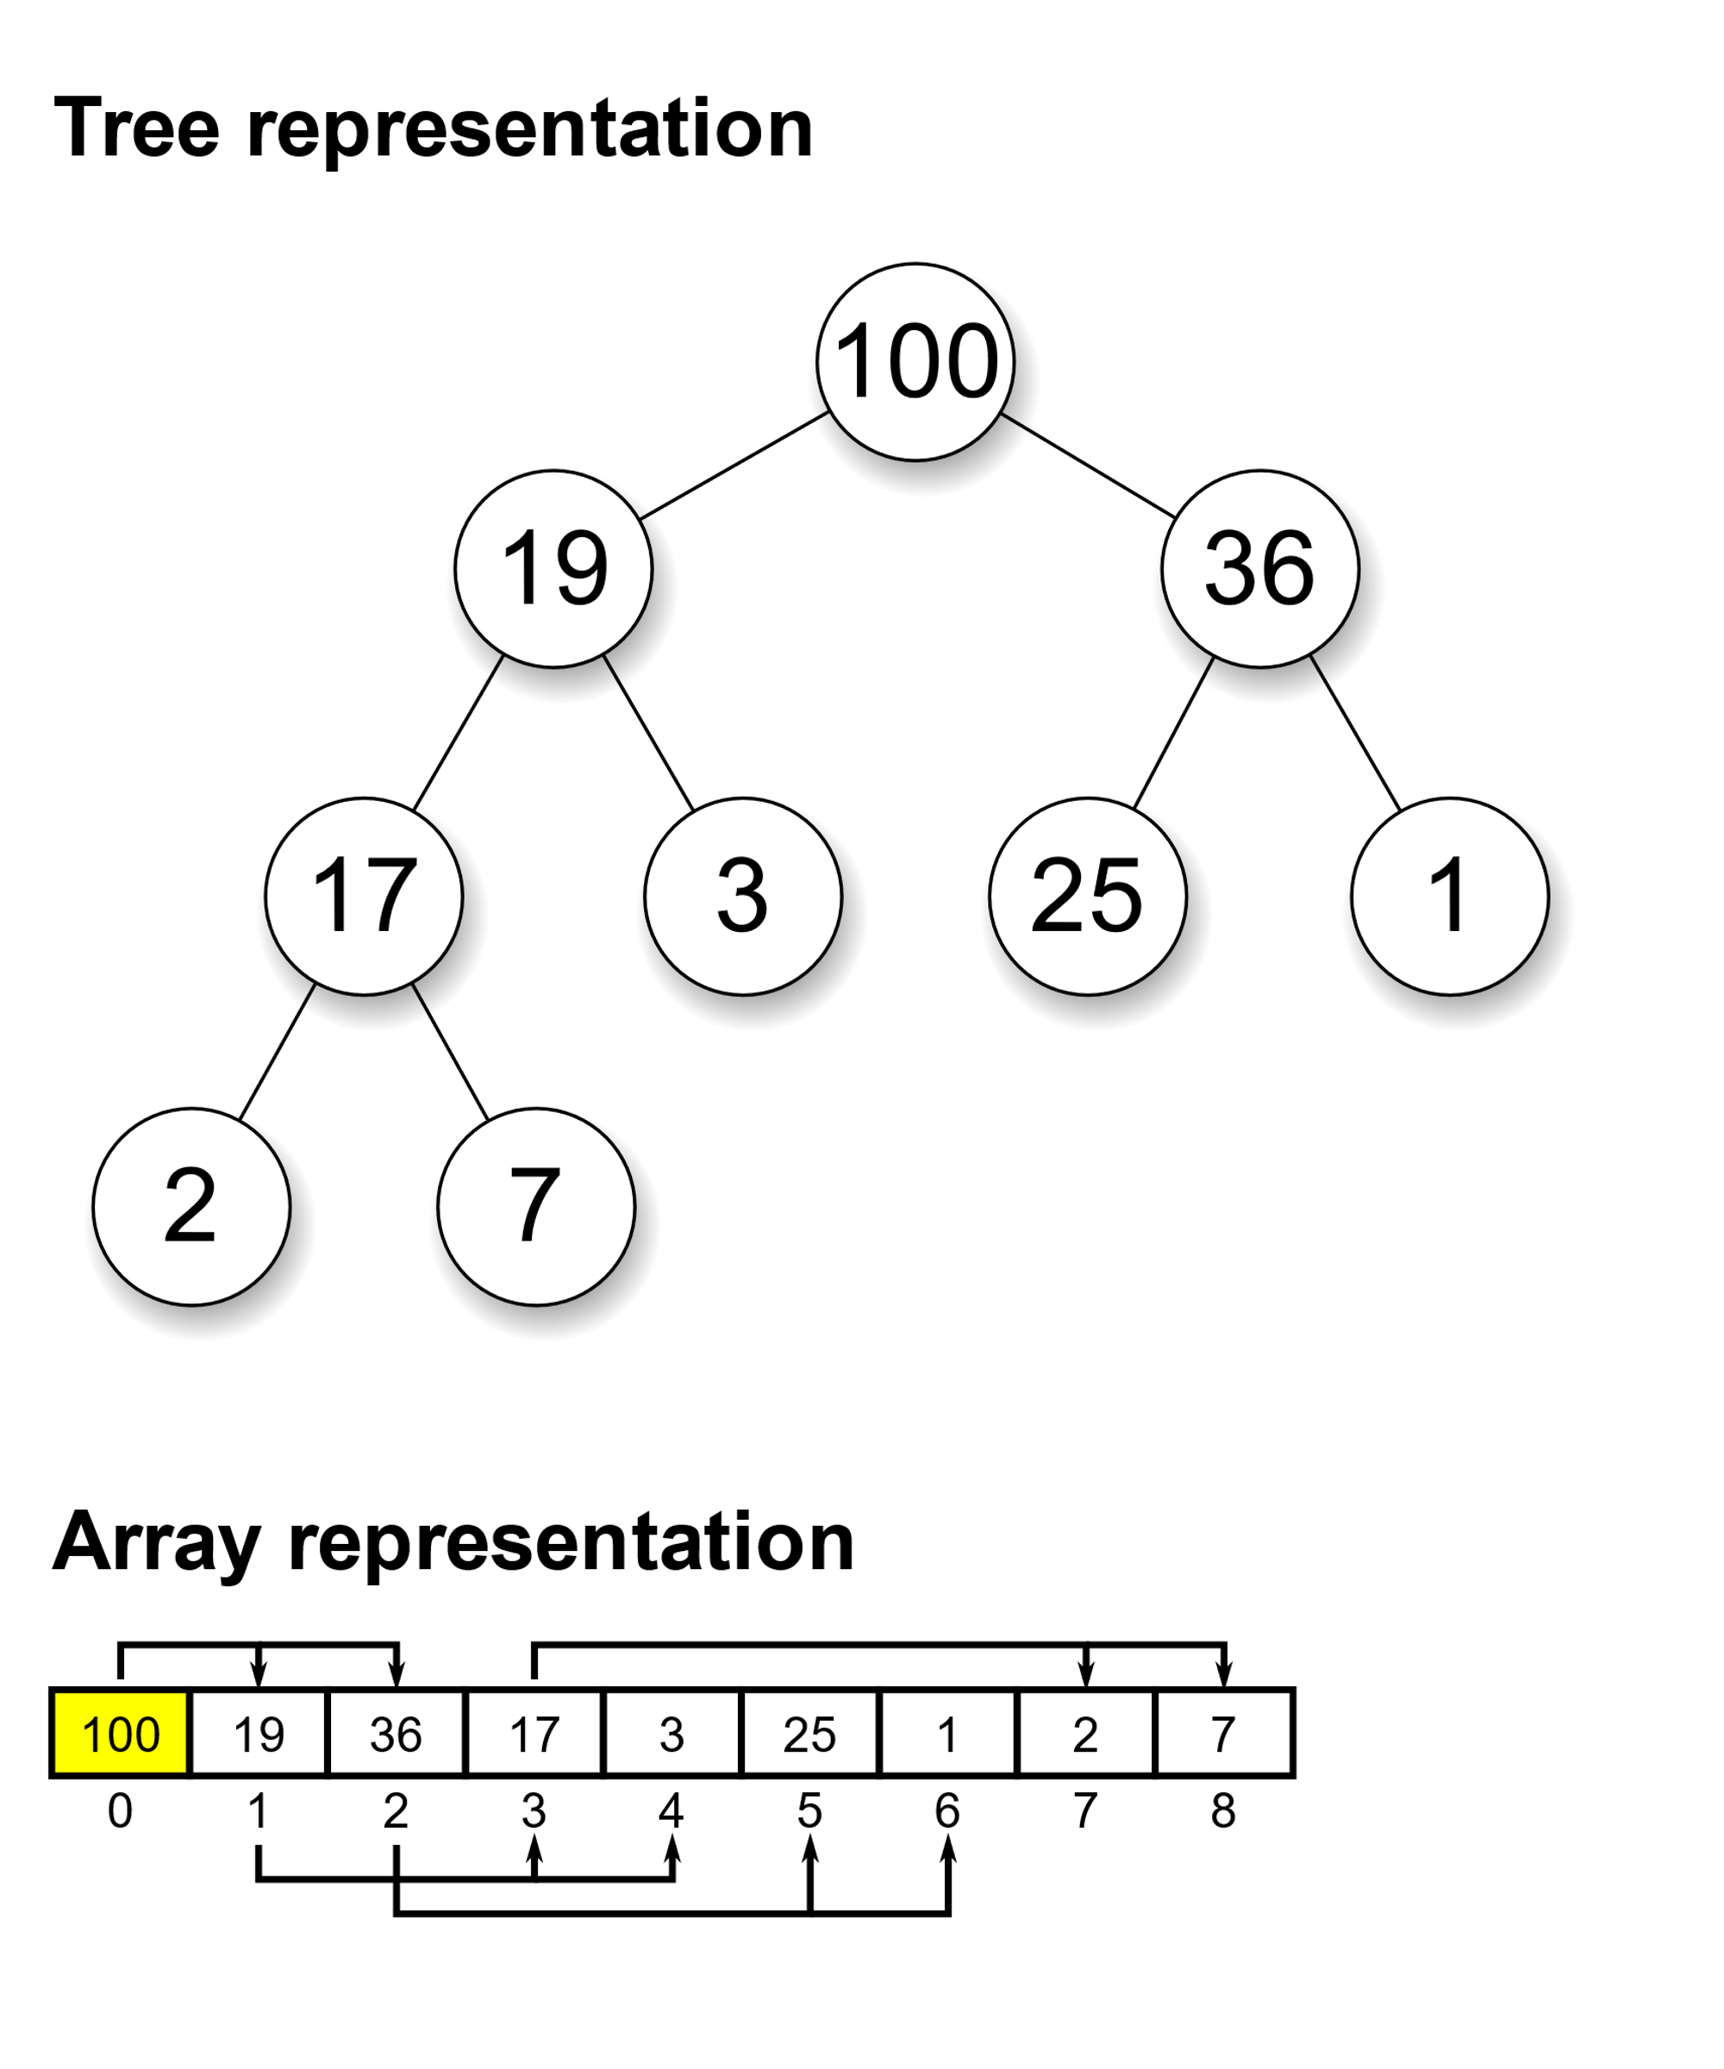
O Topo do Monte
Representação em Árvore Binária
O HeapSort utiliza uma estrutura de dados chamada Heap, para ordenar os elementos à medida que os insere na estrutura.
Um heap (= monte) é um vetor em que o valor de todo pai é maior ou igual ao valor de cada um de seus dois filhos.
Pai = (i - 1) / 2
Filho Esquerda = 2 * i + 1
Filho Direita = 2 * i + 2
Representação em Vetor/Array

Slide 5
Sort
Fase 2
0 | 1 | 2 | 3 | 4
74 | 73 | 56 | 60 | 29
29 | 73 | 56 | 60 | 74
73 | 60 | 56 | 29 | 74
29 | 60 | 56 | 73 | 74
60 | 29 | 56 | 73 | 74
56 | 29 | 60 | 73 | 74
29 | 56 | 60 | 73 | 74
O algoritmo tem duas fases: a primeira transforma o vetor em heap e a segunda rearranja o heap em ordem crescente.

Slide 6
Resultados
 | Aleatorios | Decrescentes
50 | 0,000000 | 0,000000
500 | 0,000000 | 0,000000
50000 | 0,015000 | 0,015000
500000 | 0,359000 | 0,250000
*Em milisegundos

